Slide 1



TIẾNG VIỆT 1

Slide 2



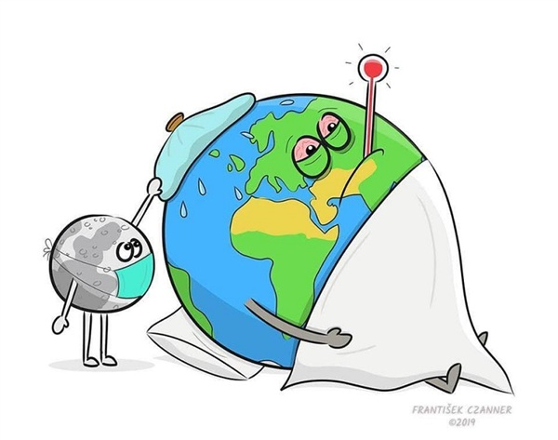



Khởi động
1
Đi tới bài học
Click vào vi khuẩn để đi tới câu hỏi.
Khi diệt hết vi khuẩn thì enter để trái đất happy xuất hiện.
Click vào mũi tên để đi tới bài học
Xem xong thầy cô xoá tex này nhé
Notes:
Click vào vi khuẩn để đi tới câu hỏi. Khi diệt hết vi khuẩn thì enter để trái đất happy xuất hiện. Click vào mũi tên để đi tới bài học

Slide 3



lá đỏ
bờ hồ
cá hố

Slide 4
le le
bờ hồ

Slide 5
Bé bị ho. Bà đã có lá hẹ.

Slide 6
Em hãy nói một câu có từ cá hố.

Slide 7


Δ; Δ;

Slide 8
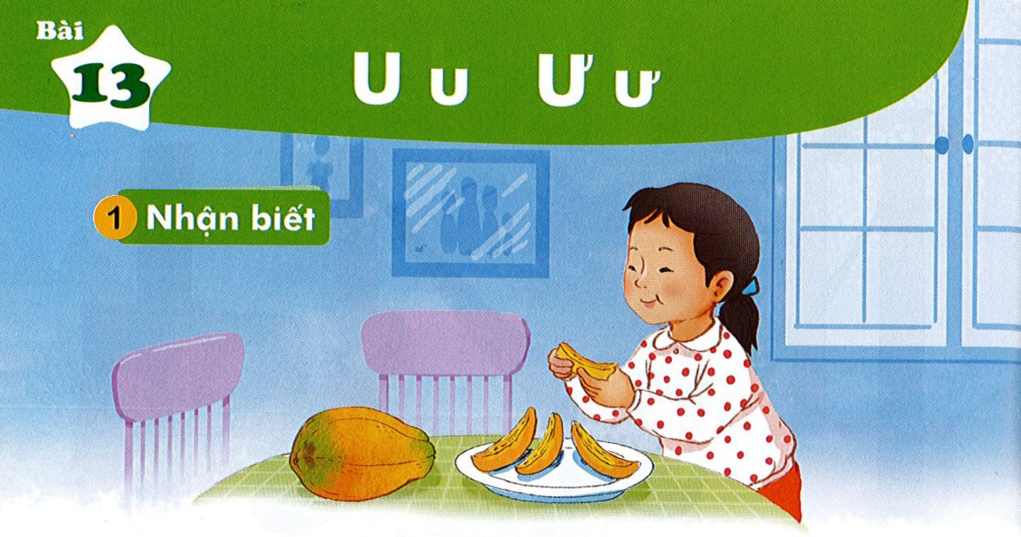

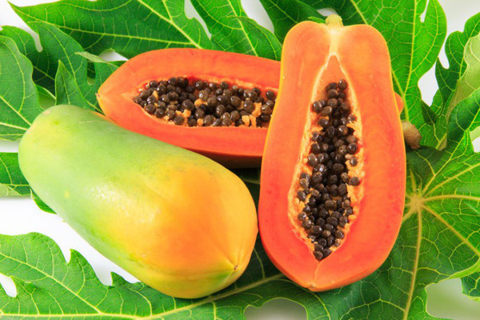
BÀI
U u Ư ư
13
Nhận biết
2
Đu đu chín ngọt lư.

̀

Slide 9
Đọc
3
u
ư
đ
u
l
ư
đủ
lừ
u
ư
u
u
u
ư
ư
ư
dù
đủ
hũ
cử
dự
lữ

Slide 10

So sánh
u
u
u
ư

Slide 11
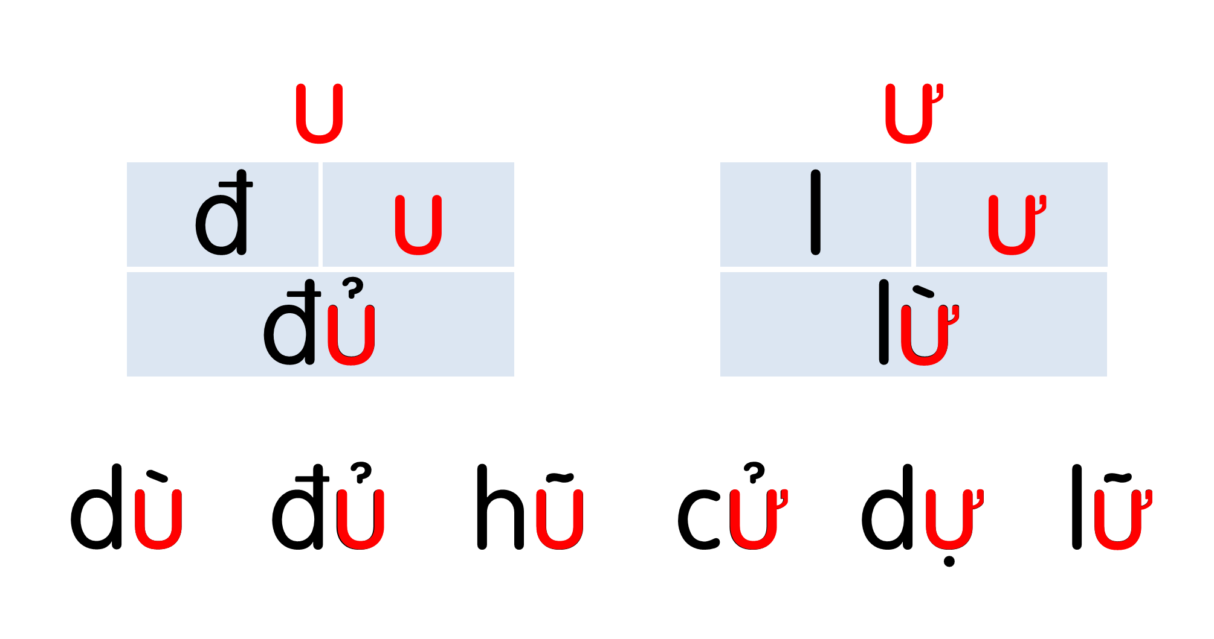
Notes:
Ôn lại

Slide 12
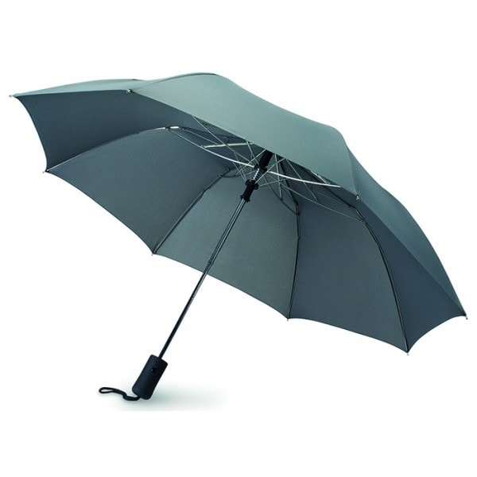
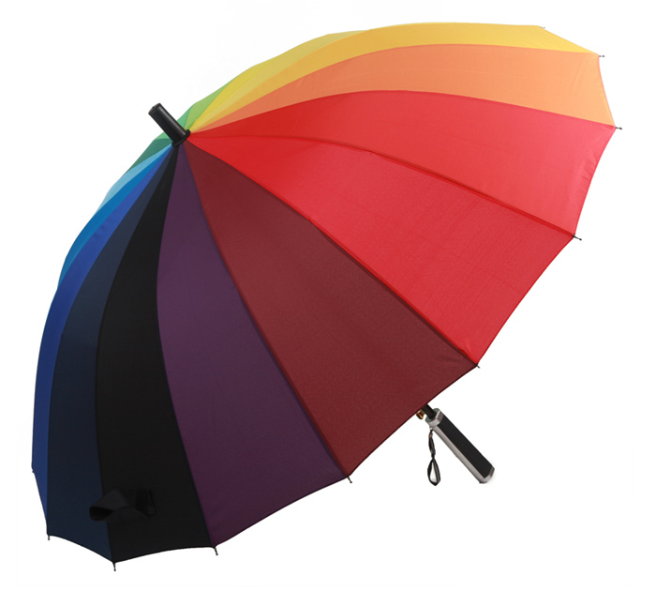
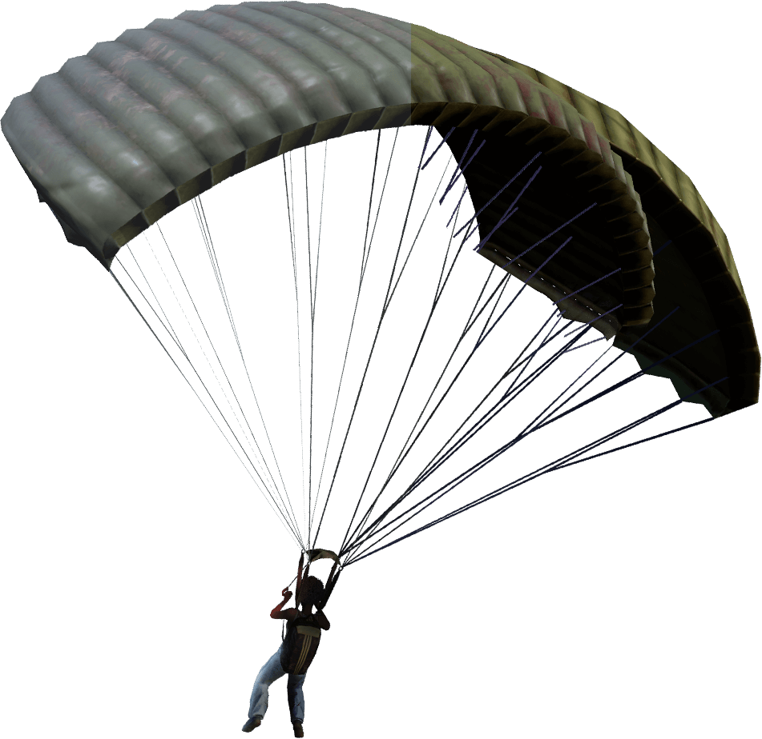
u
dù

Slide 13
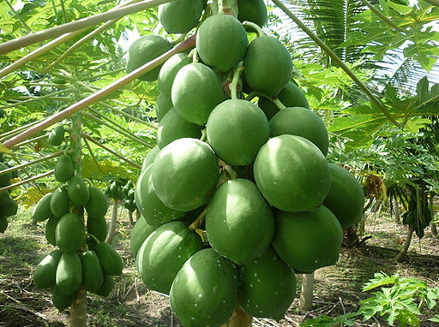
u
u
đu đủ
Notes:
GV giáo dục an toàn khi chơi trên bờ hồ

Slide 14
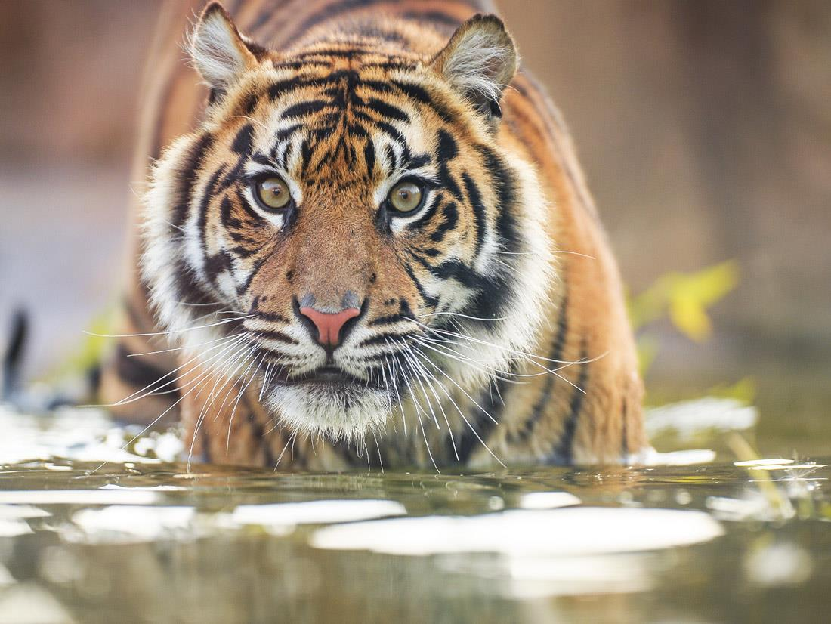
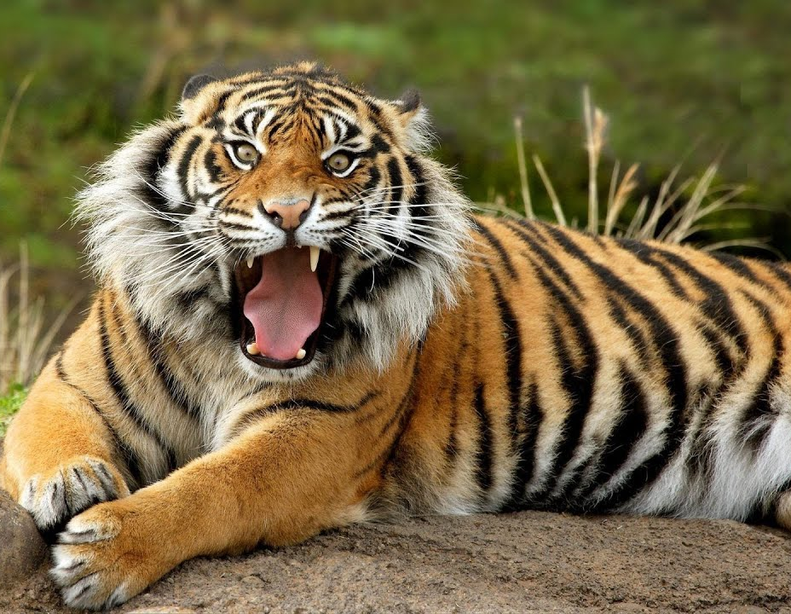
ư
hổ dữ

Slide 15
u
u
u
ư
dù
đu đủ
hổ dữ

Slide 16

u
u
u
ư
dù
đu đủ
hổ dữ

Slide 17
Hướng dẫn viết bảng
4
Ď
Ŕ

Slide 18
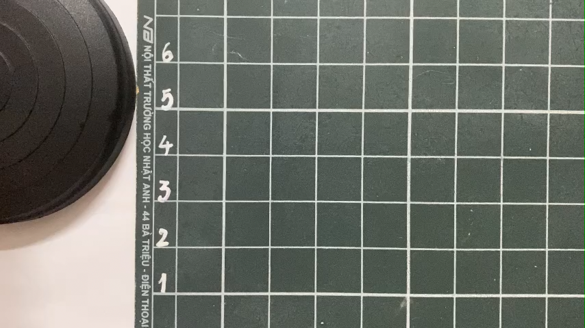

Slide 19
Viết vở
5
dù
hổ dữ

Slide 20


Slide 21
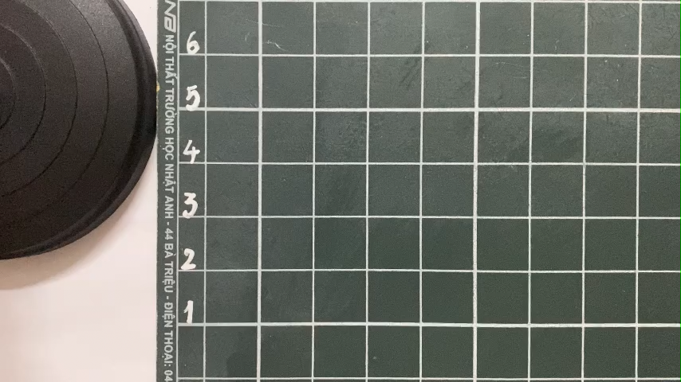

Slide 22

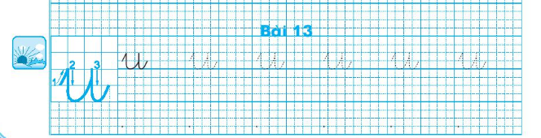
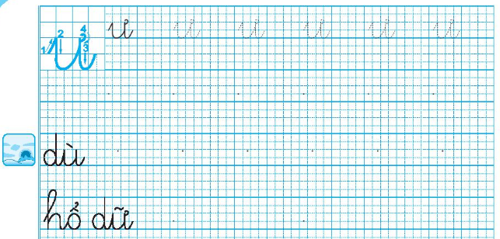


Slide 23
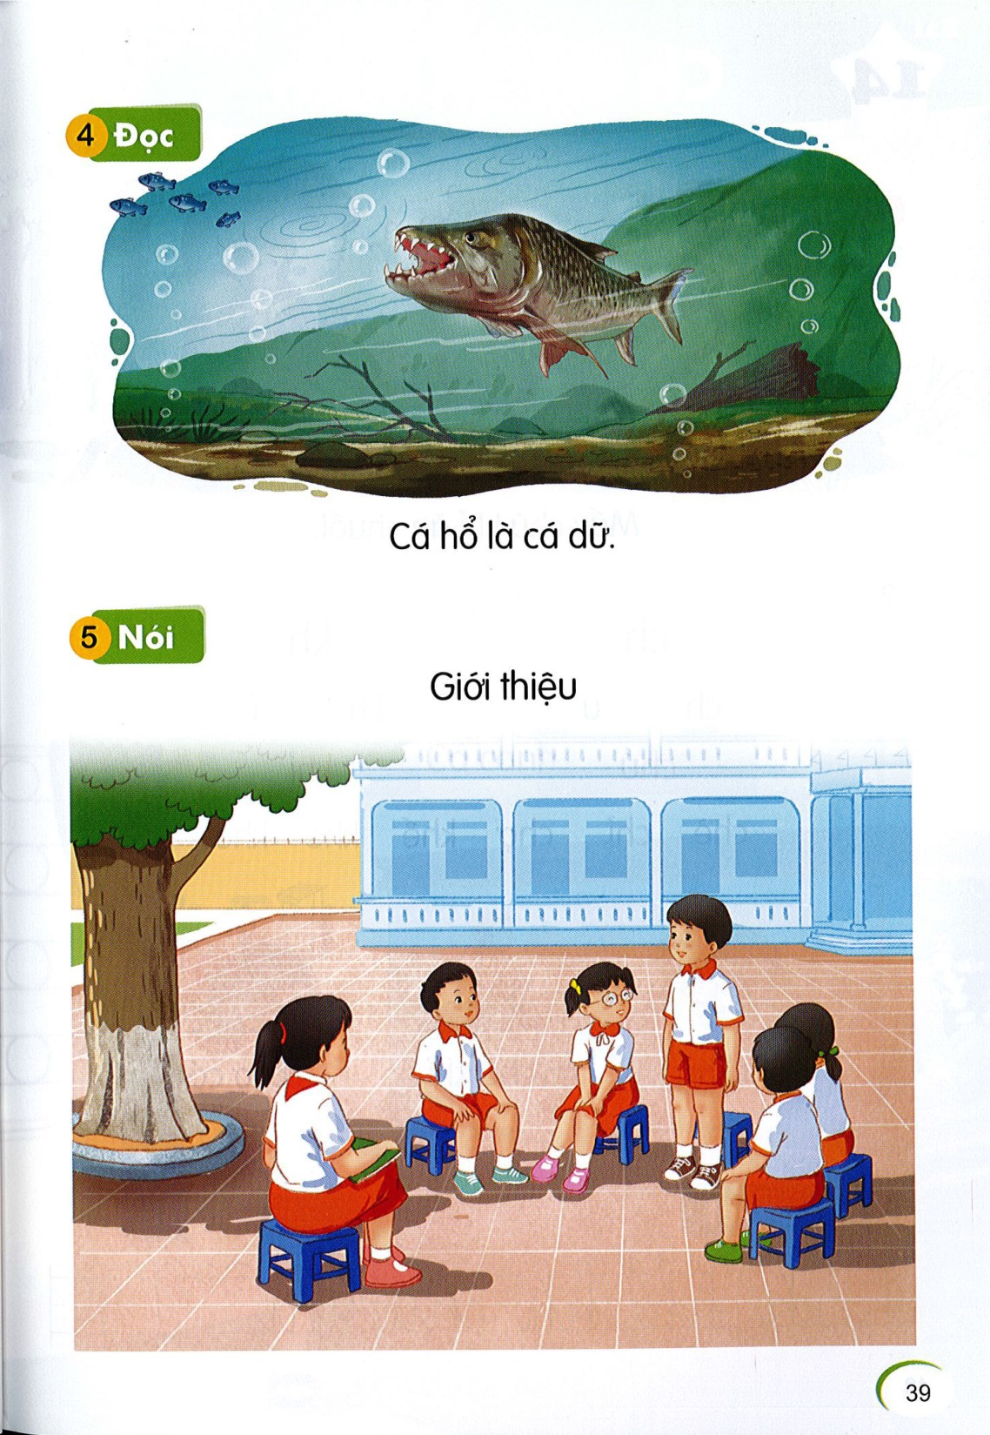
Đọc
6
ư
Cá hổ là cá dữ.
Notes:
GV chủ động hỏi để khai thác nội dung nhé!

Slide 24

ư
Cá hổ là cá dữ.

Slide 25
Nói
7
Giới thiệu

Slide 26





Slide 27
ư
Cá hổ là cá dữ.

Slide 28
Dặn dò

